Slide 1
1 СЕНТЯБРЯ –
ДЕНЬ ЗНАНИЙ

Slide 2
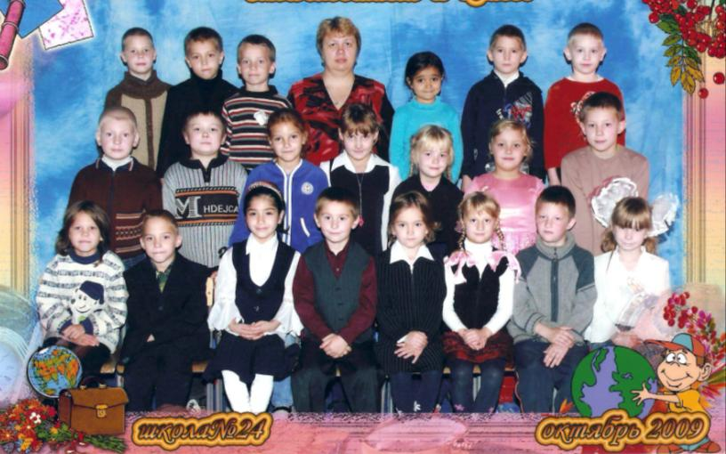
НАШ КЛАСС

Slide 3
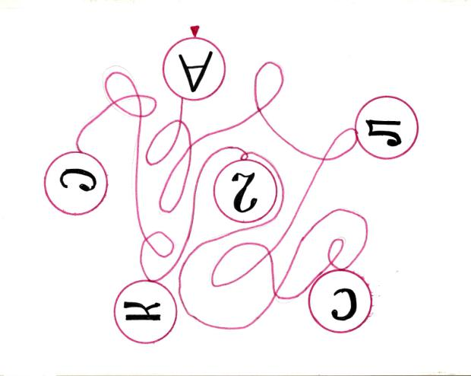
МАРШРУТНЫЙ ЛИСТ

Slide 4
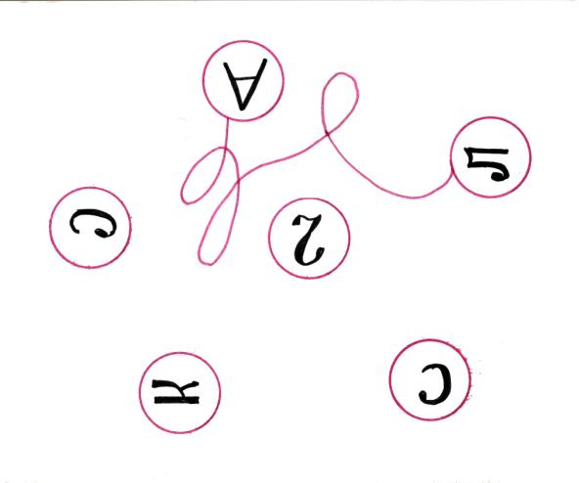
МАРШРУТНЫЙ ЛИСТ

Slide 5
КРОССВОРД
 | 1
2
3
 | 4 |  | 6
5
С И Т О
Ч А Й Н И К
М
Н О Ж
В И Л К А
А
О
Р
Ж
К
У Х В А Т

Slide 6
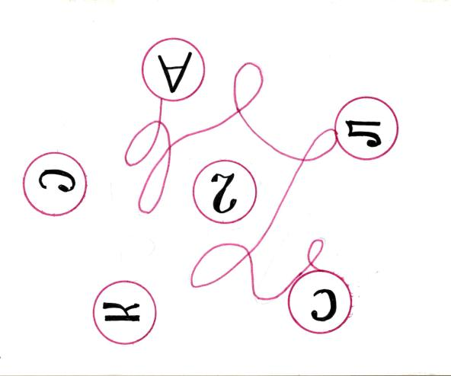
МАРШРУТНЫЙ ЛИСТ

Slide 7
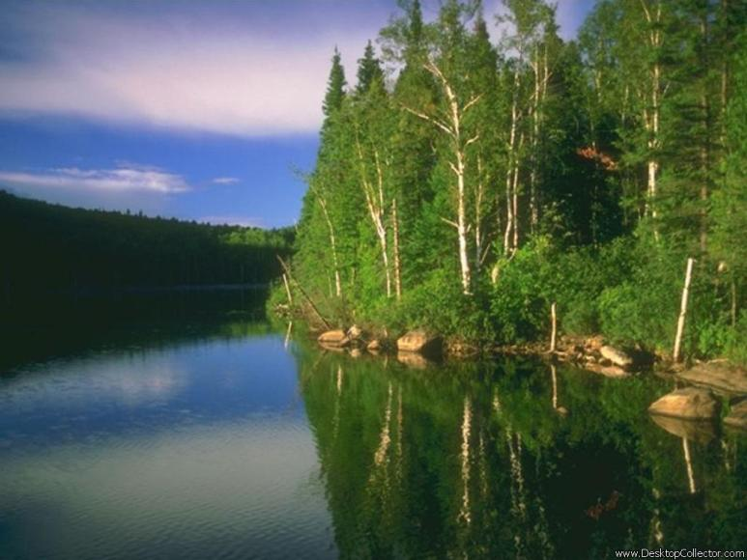

Slide 8
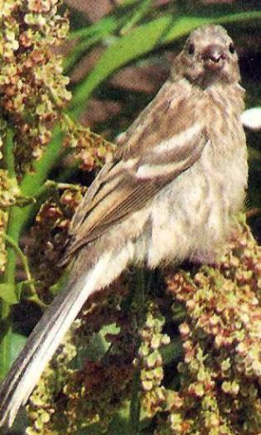
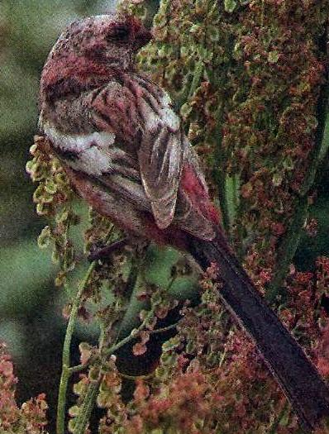

Slide 9


Slide 10
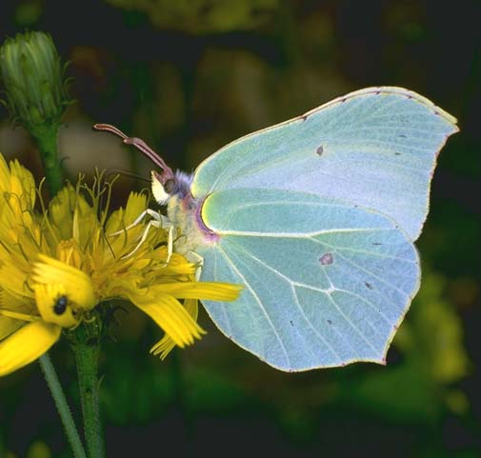

Slide 11
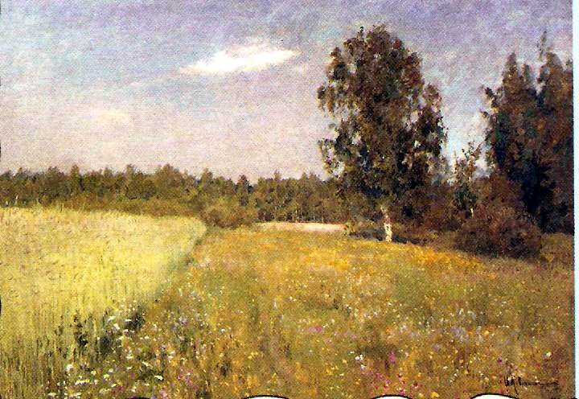

Slide 12
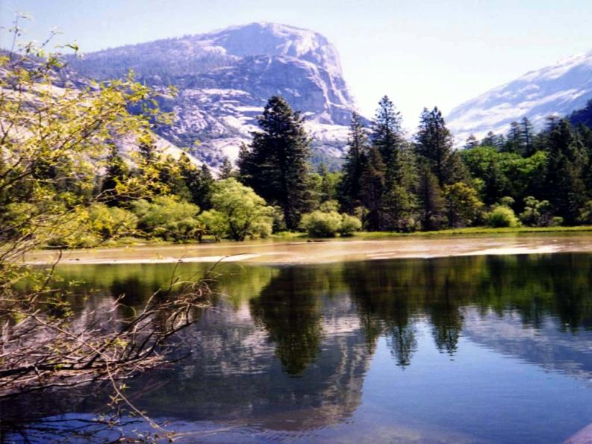

Slide 13
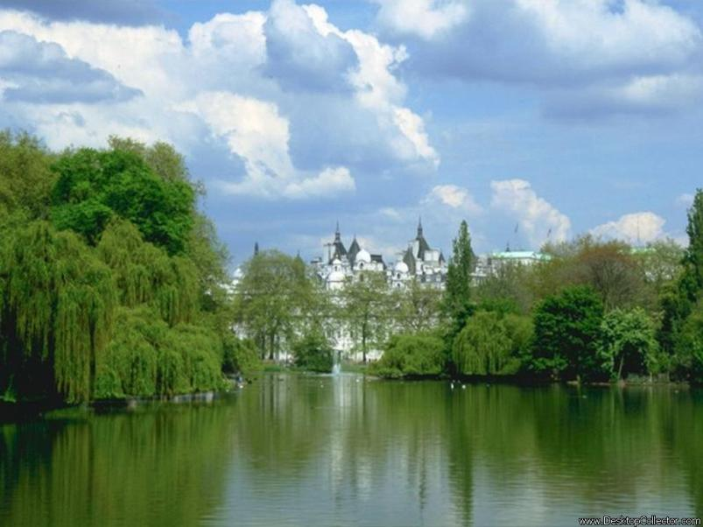

Slide 14
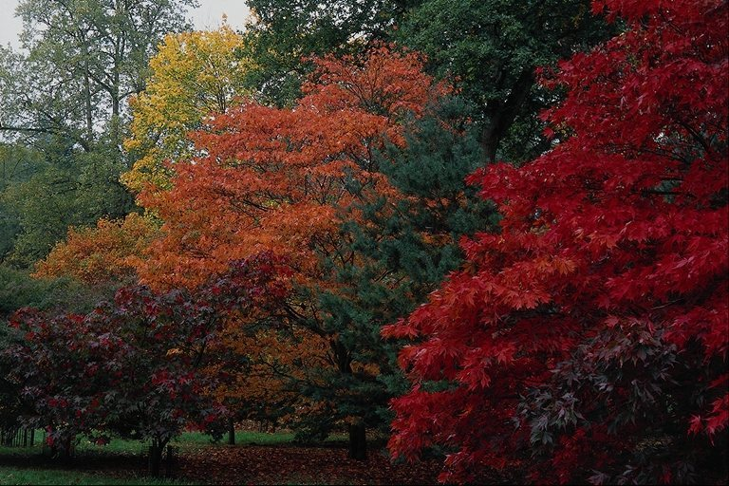

Slide 15
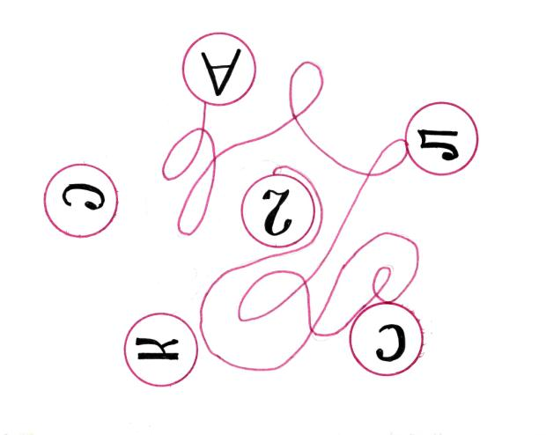
МАРШРУТНЫЙ ЛИСТ

Slide 16
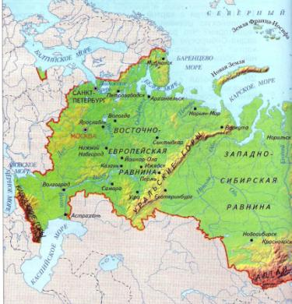
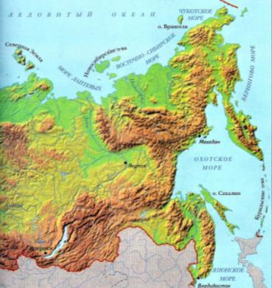
РОССИЯ

Slide 17
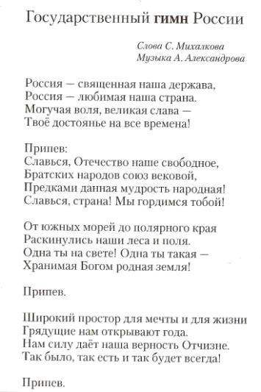


СИМВОЛЫ РОССИИ

Slide 18
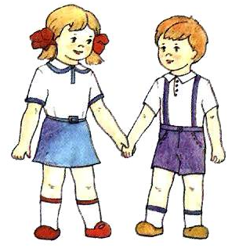

Slide 19


Slide 20
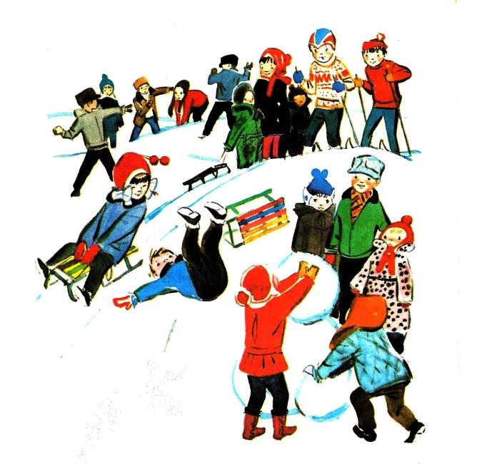

Slide 21
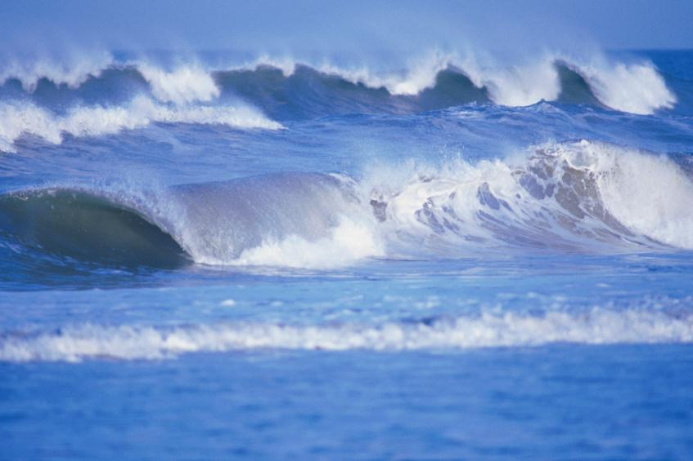

Slide 22
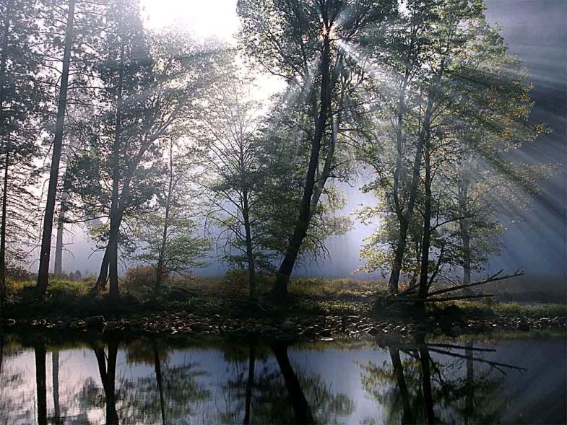

Slide 23
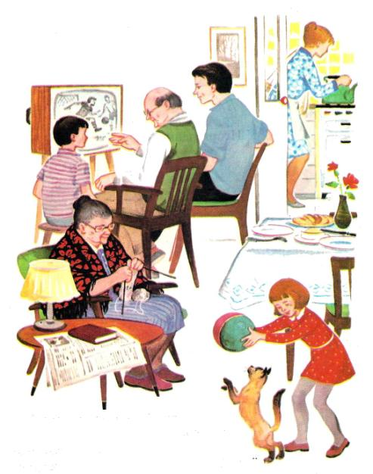

Slide 24
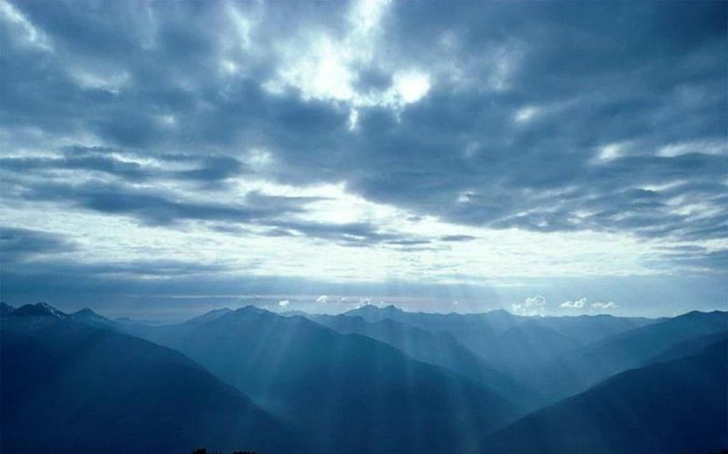

Slide 25
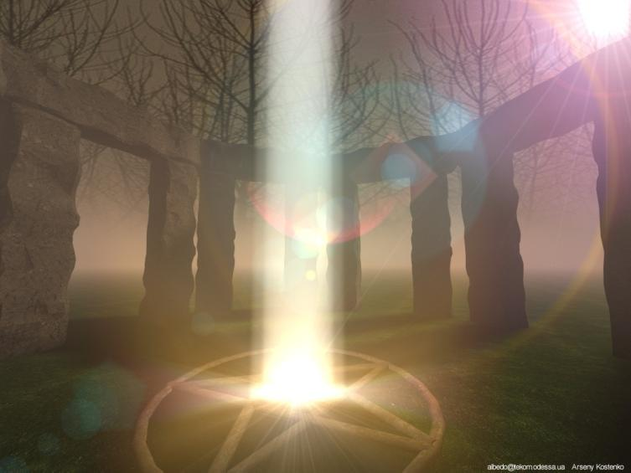
\

Slide 26
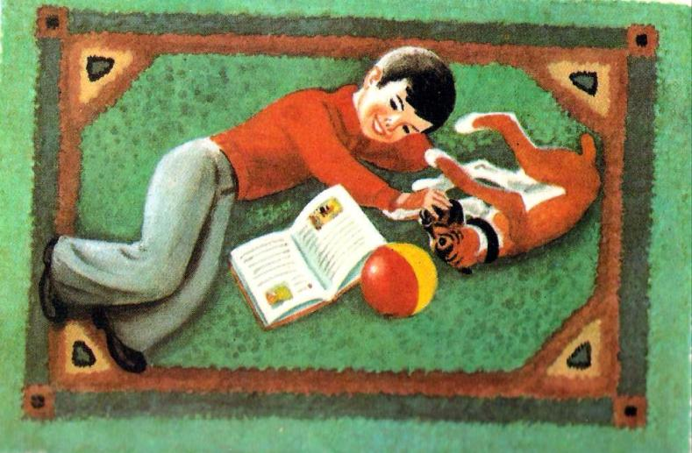

Slide 27
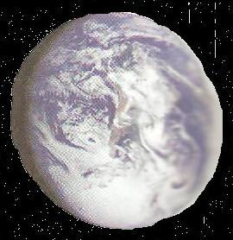
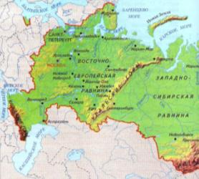
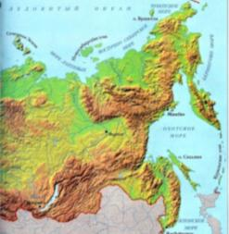

Slide 28
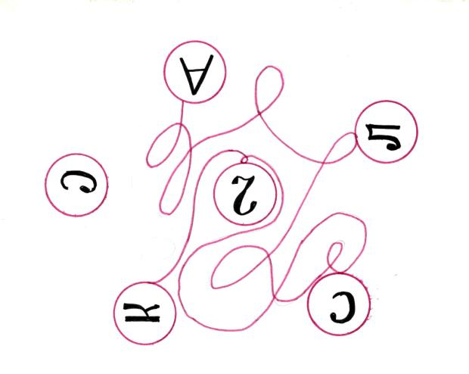
МАРШРУТНЫЙ ЛИСТ

Slide 29
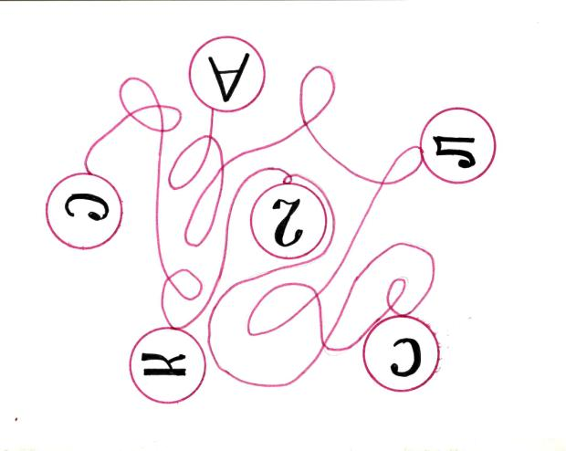
МАРШРУТНЫЙ ЛИСТ

Slide 30


Slide 31
ДОБРО ПОЖАЛОВАТЬ!

